Slide 1
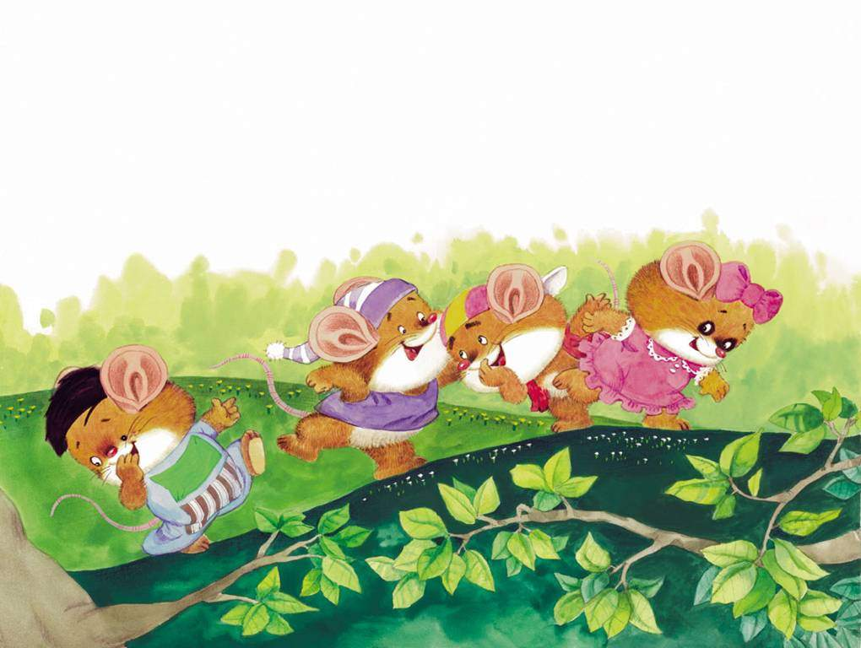

苏教版一年级语文下册
三个小伙伴

Slide 2

zāi chú luókuāng tǒng
栽树 锄头 箩筐 水桶
zuǐ ba dài shǔ pí dai bí
嘴巴 袋鼠 皮口袋 鼻子
kēng féi liào
树坑 肥料 不一会儿

Slide 3
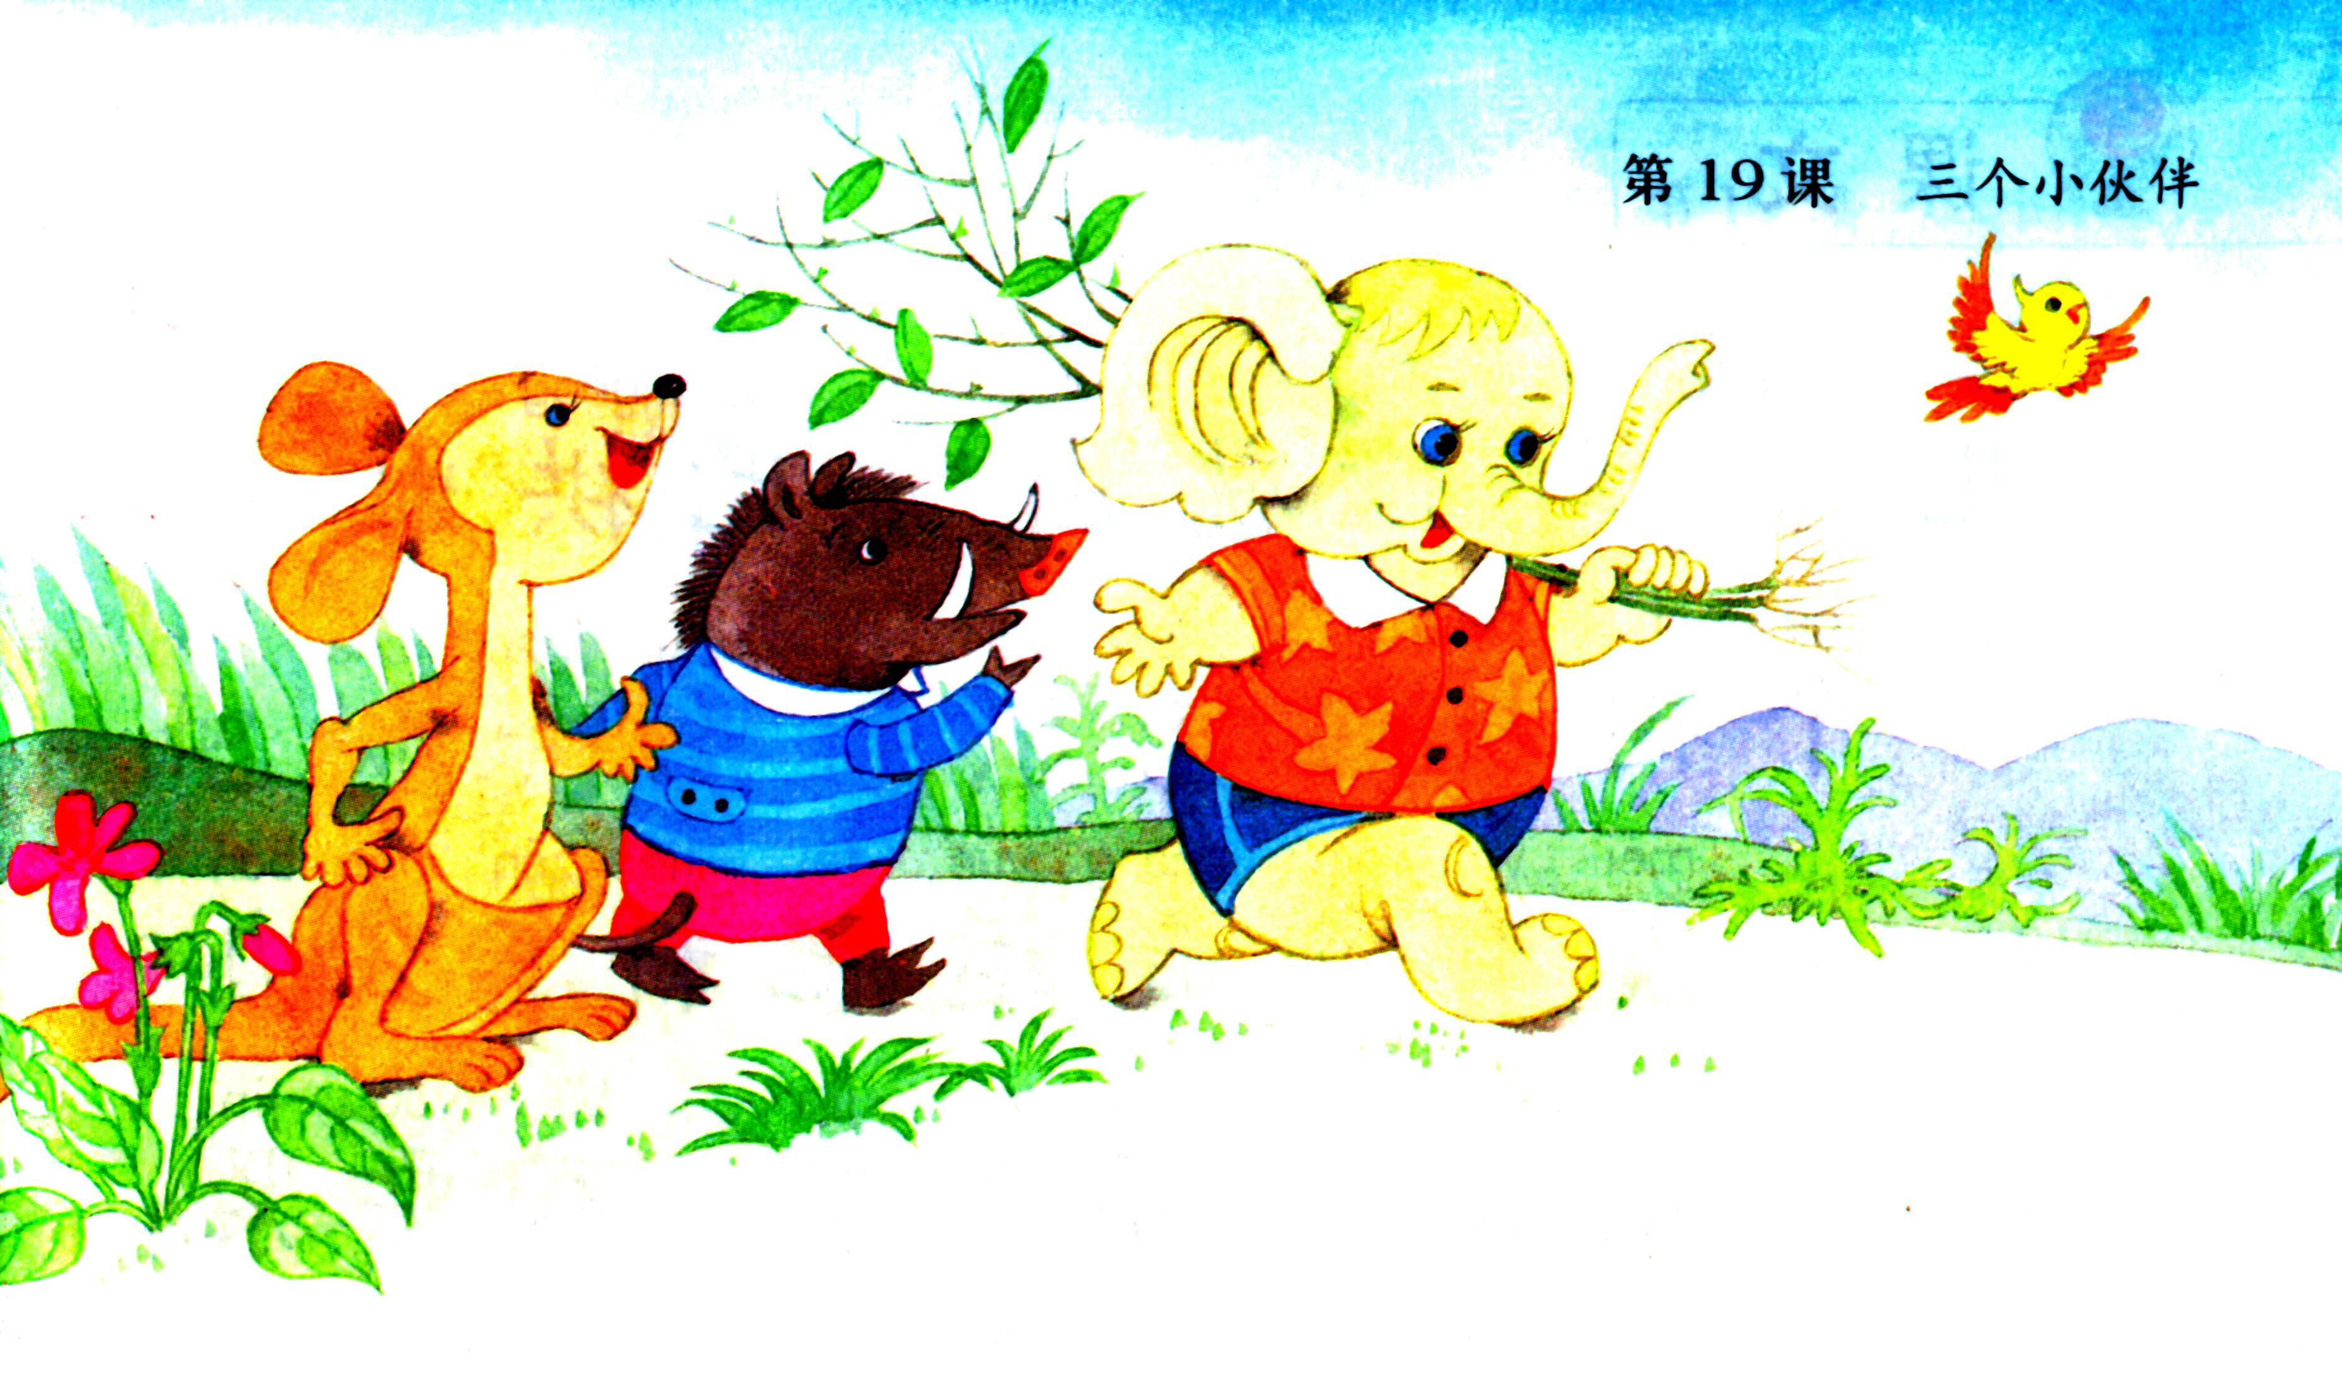
yě zhū dài shǔ tóng zāi
小野猪、小象和小袋鼠一同上山栽树。

Slide 4

méi chú wā kēngzěn bàn
没有锄头挖树坑怎么办？
méi luókuāng féi liàozěn bàn
没有箩筐运肥料怎么办？
méi tǒngjiāo zěn bàn
没有水桶浇水怎么办？

Slide 5

yězhūshuō
小野猪说：
yàojǐn yìng zuǐ ba
“不要紧，不要紧，我有硬硬的嘴巴。”
méi chú wā kēngzěn bàn
没有锄头挖树坑怎么办？
yě zhūjiù zuǐ ba gǒng
不一会儿，小野猪就用嘴巴拱出了
kēng
一个树坑。

Slide 6

读一读课文的3-5小节，同桌讨论：这两个困难是怎么解决的？
méi luókuāng féi liàozěn bàn
没有箩筐运肥料怎么办？
méi tǒngjiāo zěn bàn
没有水桶浇水怎么办？

Slide 7

dàishǔshuō
小袋鼠说：
yàojǐn pí dai
“不要紧，不要紧，我有一个皮口袋。”
dàishǔ jiù pí dai
不一会儿，小袋鼠就用皮口袋运来
duīféiliào
了一堆肥料。
méi luókuāng féiliàozěn bàn
没有箩筐运肥料怎么办？

Slide 8

shuō
小象说：
yàojǐn bí
“不要紧，不要紧，我有长长的鼻子。”
bí xī
小象跑到小河边，用长鼻子吸足了
bǎ kēngjiāo shī
水，把树坑浇得湿湿的。
méi tǒngjiāo zěn bàn
没有水桶浇水怎么办？

Slide 9
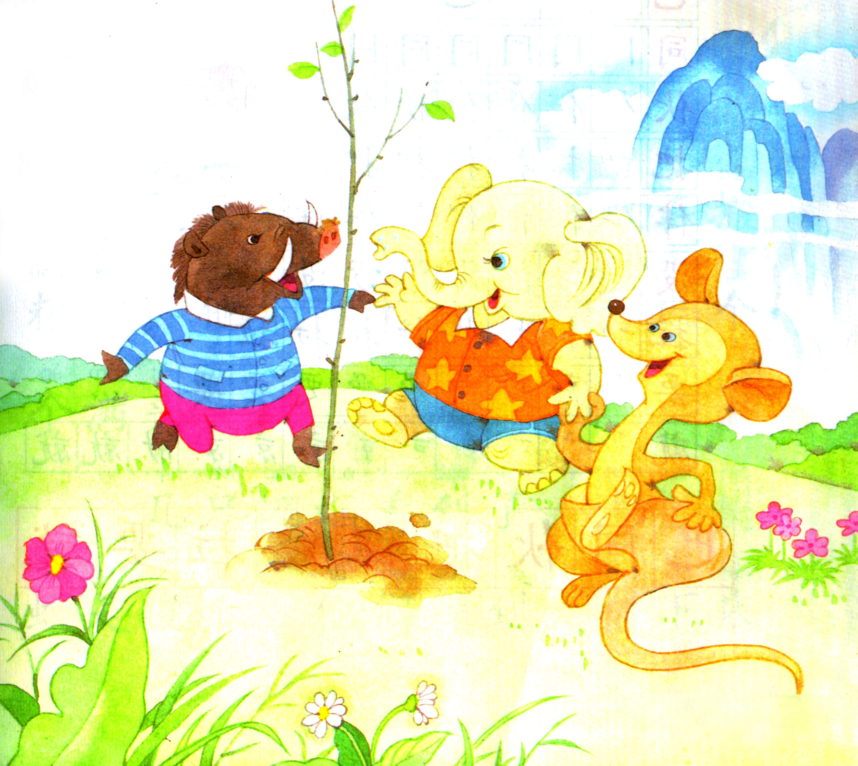
zāi la huǒbàn
小树栽好啦！三个小伙伴手
lā wéi
拉着手，围着小树又跳又笑。

Slide 10
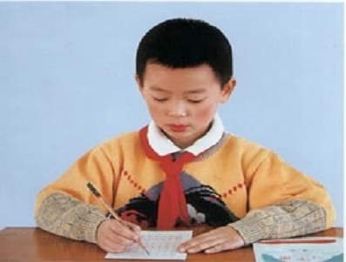
伙
伴

